Slide 1
IT – проект, Мобильное приложение для экономистов «Экономика»
Курсы могут использоваться широким кругом лиц, желающих повысить уровень своих знаний

Slide 2
Миссия, задачи
Наша МИССИЯ - создать приложение с увлекательной формой изучения теоретического материала
ЗАДАЧИ:
Привлечь и удержать аудиторию в 2000 тыс. уникальных пользователей за 2 года
Обеспечить потребность абитуриентов, студентов и выпускников экономического направления (специальности) в изучении большого объема справочного материала за короткий промежуток времени
Стать лидером рынка образовательных курсов и онлайн школ экономического направления
Привлечь крупных пользователей, ВУЗы и СУЗы

Slide 3
Целевые аудитории
Абитуриенты экономического направления
800.000 человек
Студенты экономического направления:
247.000 человек
Выпускники экономического направления:
240.000 человек
Учебные заведения:
818 ВУЗов, 904 СУЗа, 20 экономических школ

Slide 4
Ценности проекта для пользователей
Портрет пользователя

Slide 5
Ценности проекта для пользователей
Проблемы и решения
Экономия времени. У людей не хватает времени на изучение большого объема справочного материала. Мобильное приложение упростит процесс поиска и получения информации в сфере экономики.
Ценность информации. Приложения – конкуренты содержат устаревшую информацию. Приложение будет содержать достоверную информацию, подготовленную с участием специалистов – экономистов.

Slide 6
Анализ спроса
Объем спроса: 420 тыс. запросов в месяц.
По нашим прогнозам объем спроса сохранится ближайшие 3 года

Slide 7
Расходы
Расходы
Вид разработки | Цена | Время работы
Разработка кликабельного прототипа приложения | 60-70 тыс. руб. | 7 дней
Написание полной технической документации | 200 тыс. руб. | 3 недели
Менеджмент ( стандартная постановка процесса) | 100 тыс. руб. | Время разработки, запуска приложения
Брендинг | 70 тыс. руб. | 7 - 14 дней
Маркетинговая стратегия, ТЗ | 300 тыс. руб | 3 - 4 недели
Редактир-ие лекционного материала | 70 тыс. руб. | 1 - 2 месяца
Разработка приложения | 300 тыс. руб. | 2 - 3 месяца
Тестирование | 30-60 тыс. руб. | 7 дней
Публикация | На Appstor 99$ в год, на Playmarket 25$ в год Итого: 25 тыс. руб. за 2 года | 2 - 4 дня
Техническая поддержка | 10 тыс. руб. в месяц * 24=240 тыс. руб. | 3 - 5 раб. дней в месяц, 2 г.
Маркетинговая поддержка (ответы на отзывы, обращения) | 5 тыс. руб. в месяц * 24=120 тыс. руб. | 3 - 5 раб. дней в месяц, 2 г.
Итого: | 1 550 000 рублей

Slide 8
Финансовые показатели стартап-проекта
Подписка на приложение будет стоить 2799 руб. (безлимит)
В первый год подписку купят не менее 500 человек, доход составит – от 1399 500 руб. Во 2 год подписку купят не менее 1000 человек, доход составит – от 2799 000 руб.
Источник финансирования проекта:
Средства инвесторов (1 555 000 руб.)

Slide 9
Ключевые показатели
Горизонт планирования: 2 учебных семестра
Операционная окупаемость: 1,1 года
Возврат инвестиций: 1,1 года
Инвестиции: 1 550 000 рублей
Чистая прибыль (за первые два года): - 1 983 000 рублей

Slide 10
Этапы работ
Реализация стартап – проекта планируется по плану:
Определение цели и концепции
Первый и самый важный шаг в создании обучающего приложения — определение цели.
Планирование и проектирование
Изучение конкурентов и рынка обучающих приложений. Определение, чем наш продукт будет уникален и как он будет выделяться среди конкуренции. Разработка плана контента, который будет представлен в нашем приложении. Это лекции, упражнения, тесты и другие образовательные материалы.
Сбор и обработка информации для курсов
Анализ и сбор обучающей информации с высококвалифицированных источников.
При удачном поиске инвесторов:
Поиск специалистов по разработке приложения
Поиск экспертов, которые специализируются по нашей отрасли, после выполнения работ которых ,в итоге мы получим качественное приложение в будущем.

Slide 11
Этапы работ
Согласование со специалистом интерфейса и дизайна приложения
Создание одновременно визуально приятного и функционального приложения
Выгрузка теоритического материала в приложение
Тестирование приложения
Контроль качества необходим для исправления ошибок, которые возникают во время разработки ПО. Тестирование помогает гарантировать бесперебойную работу приложения на разных операционных системах и разных экранах, чтобы пользователям было одинаково удобно на любых устройствах. Помимо этого, тестирование помогает выявить уязвимости в системе безопасности, улучшить защиту данных и проверить производительность приложения.
Построение бизнес – модели
Создание рекламы и продвижение приложения в вузах и на различных информационных платформах

Slide 12
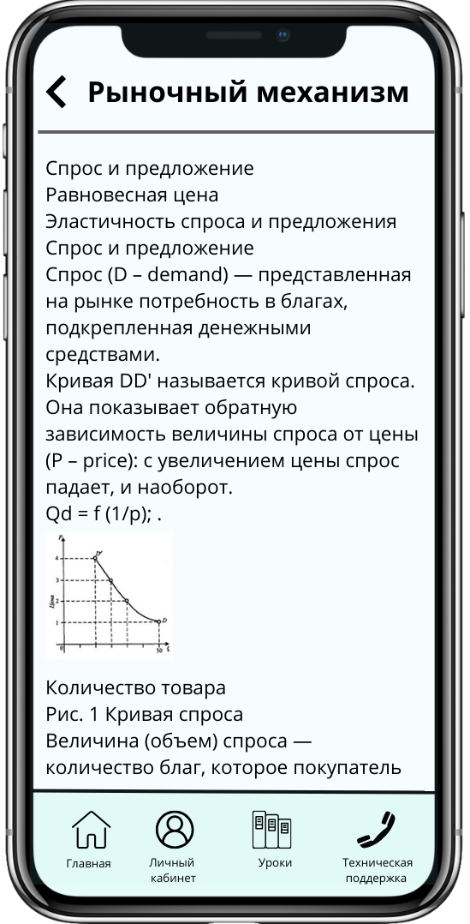
Макет приложения

Slide 13
Авторы проекта
Команда стартап-проекта
ФИО | Роль в проекте | Телефон, почта | Должность (при наличии) | Опыт и квалификация (краткое описание)
Щелкушкина Анна Дмитриевна | Оформление презентации, оформление паспорта проекта, расчёт бизнес модели | 89009020597, Anna2101040104@gmail.com | Студентка 3 курса, специальность: Экономика | Участие в акселерационной программе 2022
Нососва Алеся Дмитриевна | Редактирование материалов для приложения, оформление заявки проекта | 89537398103,nosova.alesya@list.ru | Студентка 3 курса, специальность: Экономика | Участие в акселерационной программе 2022
Холодкова Анастасия Романовна | Сбор информации, создание дизайна приложения, написание бизнес-плана | 89209921008, nastya.kh887@gmail.com | Студентка 3 курса, специальность: Экономика | Участие в акселерационной программе 2022
Лидер стартап-проекта* | Вихорькова Светлана Валерьевна Unti ID U1109776 Leader ID 3251838 89006013353 vikhorkova04@bk.ru

